Slide 1
Artificial Intelligence & Machine Learning

Slide 2
Arquitetura de Dados

Slide 3
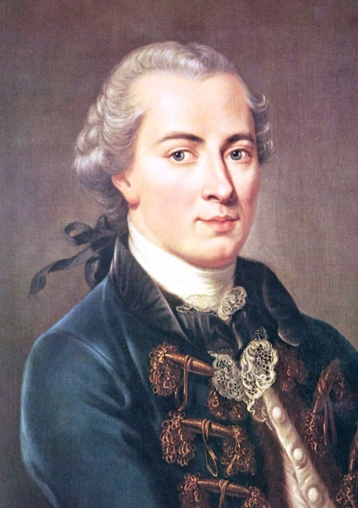
“Quem não sabe o que busca,
não identifica o que acha.”
Immanuel Kant

Slide 4

Arquitetura de Banco de Dados

Slide 5

Arquitetura de Banco de Dados: História

Slide 6
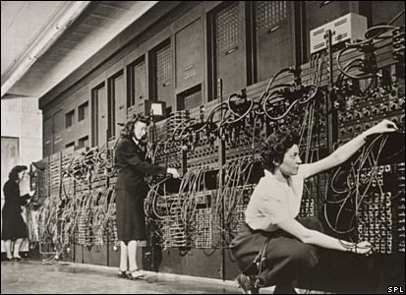
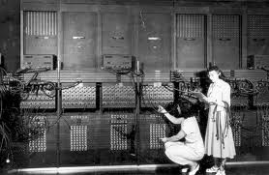
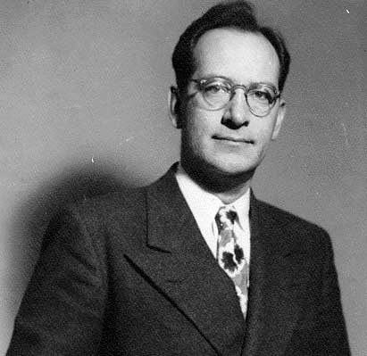
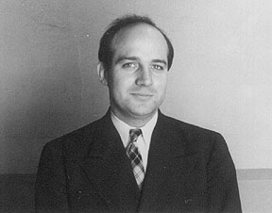
Breve Histórico
Criado em 1943, pelos americanos John Mauchly e John Adam Presper Eckert Jr, o ENIAC foi o primeiro computador eletrônico de uso geral, utilizando-se de válvulas. Operava na base decimal e não em binários. Possuía cerca de 18000 válvulas, com 175 KW de potência, ocupando cerca de 270 m². Realizava cerca de 5000 operações por segundo, pesando por volta de 30 toneladas. Sua aplicação principal foi cálculo balístico, usado na segunda guerra mundial.
O ENIAC era programado por uma equipe de seis mulheres (Jean Jennings Bartik, Frances Snyder Holberton, Kathleen McNulty Mauchly Antonelli, Marlyn Wescoff Meltzer, Frances Bilas Spence e Ruth Lichterman Teitelbaum)
John Mauchly Presper Eckert
Jean Jennings e Marly Wescoff programando...

Slide 7
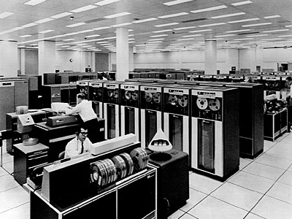
Breve Histórico
No final dos anos 1950 e início dos anos 1960 começou-se a perceber que a mistura de dados e aplicações tornava a manutenção dos sistemas escritos muito complicada. Surge a ideia da criação de sistemas que pudessem controlar os dados de forma independente das aplicações.
Os primeiros sistemas gerenciadosre de banco de dados são criados no final da década de 1960.
Até então, tudo o que se tinha eram dados controlados por programas, sem que existisse uma independência entre eles. As formas de controle eram:
Arquivos sequenciais.
Arquivos com acesso direto.
Árvores Binárias.
Técnicas Hashing.
Além disso, esses algoritmos dependiam diretamente da lógica do programador que a escreveu.

Slide 8
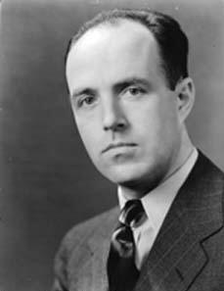
Breve Histórico
Meados dos anos 1960: Surgem os discos rígidos e torna-se possível acessar os dados de outras formas, além da sequencial. Surgem os Bancos de Dados em Rede e Hierárquico. A organização dos dados passa a ser por lista e arvores.
Passam a ser aplicadas na área de dados conceitos antigos como busca por dicotomia, que são baseadas em pesquisas binárias. São desenvolvidas técnicas de programação voltadas a localizar um registro como o “Acesso Direto”, que utiliza conceitos “hash” ou da teoria do Caos, que permite a localização através de um “número” que está “escondido” no campo chave que se deseja “indexar”.
Charles Bachman foi um dos mais pioneiros da construção dos bancos de dados em Rede, que juntamente com os modelos Hierárquicos reinaram até a consolidação do modelo relacional.
Charles Bachman

Slide 9
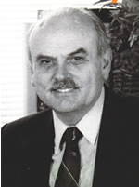
Breve Histórico
1970: Edgar Frank Codd, trabalhando na IBM, descreve o Modelo Relacional, base dos Bancos de Dados Relacionais.
1971: Especificação do 1º Modelo de Banco de Dados, pelo DBTG- Data Base Task Group, origem do Modelo de Banco de Dados em Rede. Introdução dos campos ponteiros de registro. Origem também do Modelo Hierárquico, em que os registros são organizados em coleções de árvores em vez de gráficos arbitrários.
1977: Comercializado o primeiro Sistema R, usando linguagem Sequel, origem do moderno SQL.
1980 em diante: Inicia-se a supremacia do Modelo Relacional sobre os demais modelos.
1985: Surgem vários artigos sobre Banco de Dados Orientados a Objetos, mais notável foi o projeto ORION.
Ted Codd

Slide 10

Breve Histórico
1992: Willian H. Imnon enuncia que um data warehouse é “um conjunto de dados baseados em assuntos, integrado, não-volátil e variável em relação ao tempo, de apoio às decisões gerenciais”. Desenvolvendo a ideia temos:
Baseados em assuntos: Um data warehouse está organizado de forma a descrever o desempenho dos negócios. Os bancos de dados operacionais são voltados aos processos dos negócios.
Integrado: Os dados devem ser ordenados de tal forma a serem uma única fonte das informações.
Não-volátil: Uma vez que o dado foi incorporado no warehouse esse é fixo e imutável, contrariamente ao que ocorre com os dados tipicamente transacionais.
Variável em relação ao tempo: Fica reconhecido explicitamente que o desempenho do negócio somente pode ser avaliado em relação a pontos cronológicos determinados e comparados com relação ao tempo.
1995: Data Warehouse, conceituado por Bill Inmon, tem suas primeiras aplicações práticas.
Bill Imnon

Slide 11
As Quatro Abordagens Clássicas para Banco de Dados
Tipos de Banco de Dados
O usuário vê o banco de dados segundo um modelo de visões
O modelo de visões e o modelo conceitual são bastante semelhantes, as vezes idênticos
Portanto os conceitos aplicados aqui servem tanto para o nível conceitual quanto para o de visões:
Abordagem Hierárquica
Abordagem em Rede
Abordagem Relacional
Abordagem Orientada a Objetos
Notes:
11

Slide 12
Arquitetura de Banco de Dados: Contexto

Slide 13
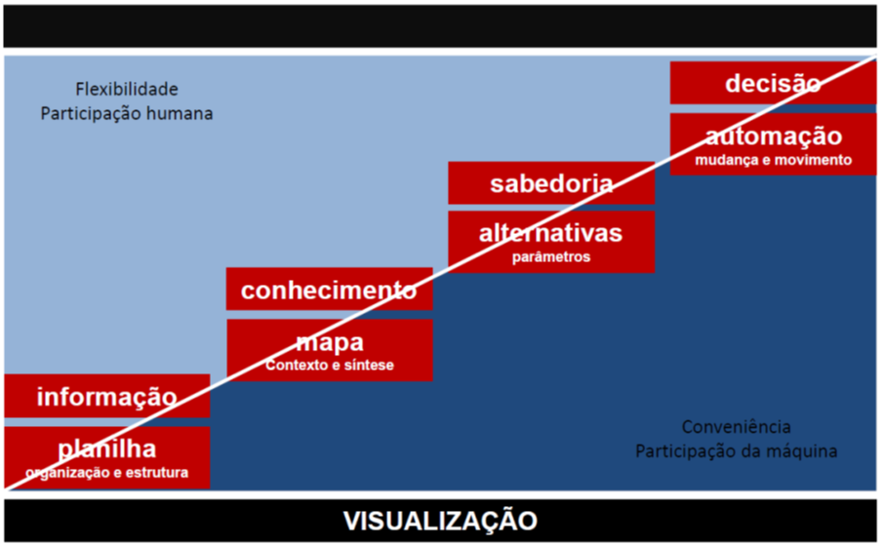
Contexto
Notes:
DSS nas empresas. Na proposta de visualização e manipulação da informação qual são as opções que podemos disponibilizar na empresa para uso dessas informações?
Todas as informações devem se tornar planilhas?
Mapas?
Dashboards?

Slide 14
Contexto
Notes:
Planilha: Comparação, trabalho moroso, extremamente manual.

Slide 15
Contexto
Notes:
Dashboard: Flexível, possível de se fazer drill-drow. Oportunidades de observar mais detalhes.

Slide 16
Contexto
Notes:
Waze: Solução que dá oportunidade ao usuário de alternativas, ou seja, escolhas.

Slide 17
Contexto
Notes:
Carro Google: IoT (Internet Of Things) * Futuro utilizando tecnologias disruptivas.
Qual é o nivel de DSS que sua empresa disponibiliza aos usuários atualmente?
-- 2015 --
https://www.youtube.com/watch?v=9CoyKEttxNk
-- Inicio --
https://www.youtube.com/watch?v=CqSDWoAhvLU

Slide 18
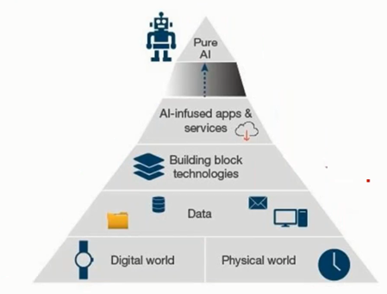
Contexto
Inteligência Artificial – Forester Research
Conversar
Predizer
Ver
Descobrir
Fazer algo
Pragmática
usos
Pré-requisitos Dados

Slide 19
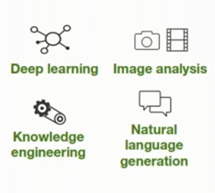
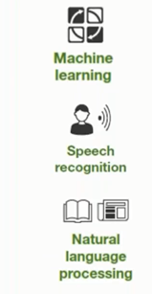
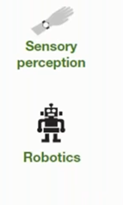
Contexto
Pragmático 1
Pragmático 2
Pragmático 3

Slide 20
Contexto: Machine Learning
O aprendizado de máquina (em inglês, machine learning) é um método de análise de dados que automatiza a construção de modelos analíticos. É um ramo da inteligência artificial baseado na ideia de que sistemas podem aprender com dados, identificar padrões e tomar decisões com o mínimo de intervenção humana.
SAS

Slide 21

Contexto
Modelos para aprendizagem de máquina são funções probabilísticas recebendo variáveis de entrada, aplicando uma fórmula e/ou regras para predizer uma saída.
Saída
Produto / serviço
Validação / aprovação
Dados
Função
Modelo preditivo
Entrada
Dados contextuais
Dados transacionais
Dados do cliente

Slide 22
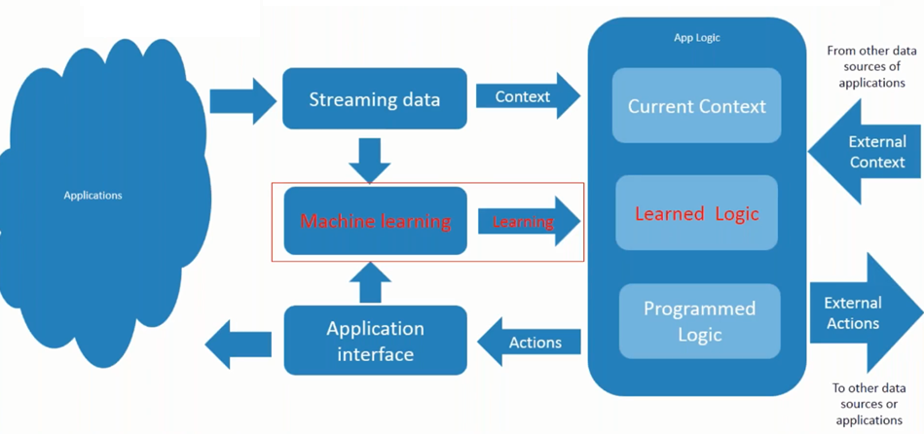
Contexto
Machine Learning
Learning
Learned Logic

Slide 23
Contexto
Categoria | Definição | Exemplo
Master Data | Principais entidades de negócio da empresa | Pessoas, Produtos, materiais, locais
Transactional Data | Eventos internos ou externos representam as movimentações de negócio | Pedidos de venda, ordens de compra, pagamentos, ...
Reference Data | Valores ou classificações referenciados por sistemas e/ou processos | Lista de valores válidos: códigos, status, abreviações, tipos, ...
Metadata | Classifica, descreve ou caracteriza um dados | Nomes e tipos de um atributo numa tabela, dicionário do banco de dados, schema, ...
Web and Social Media | Clickstream e outras informações geradas por sites ou serviço na web | Posts, curtidas, tweets, retweets, imagem, som, ...

Slide 24
Contexto
Categoria | Definição | Exemplo
Machine-to-Machine | Dados capturados por meio de sensores (IoT) | Velocidade, temperatura, pressão, salinidade, ...
Big Data Transacional | Refere-se a dados transacionais (3Vs) | CDRs (Call Detail Record) de telefonia, registros de cobrança, ...
Biometrics | Dados que permitem a identificação de uma pessoa baseada nas características anatômicas ou de comportamento | Impressão digital, íris, retina, face, contorno das mãos, formato da orelha, padrão de voz, DNA, caligrafia, ...
Human Generated Data | Registram o dado gerado a partir do comportamento, da comunicação e pensamento das pessoas | Anotações, gravações de voz, e-mail, documentos impressos e eletrônicos, apresentações, fotos, músicas, vídeos, registros médicos...

Slide 25
Contexto

Slide 26

Contexto
Cientistas de Dados exploram dados, formulam hipóteses e usam ML para encontrar modelos preditivos.

Slide 27
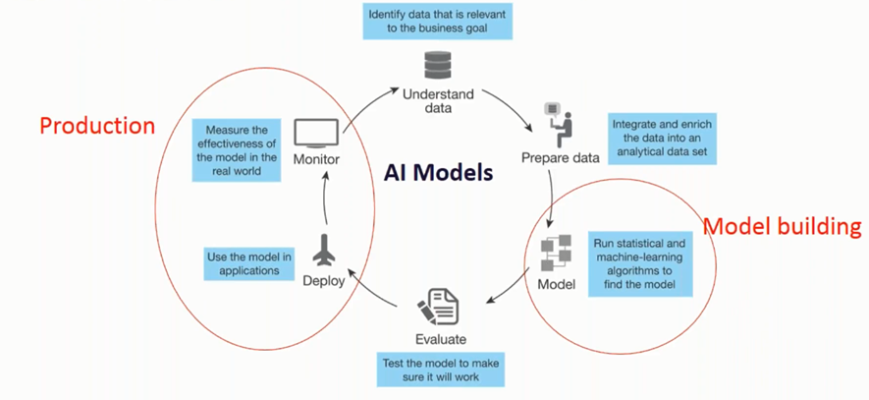
Contexto

Slide 28


Contexto
DADO FOI O SANGUE DO COBOL.
DADO É O COMBUSTÍVEL DA IA.

Slide 29

Contexto
Modelos são perecíveis.

Slide 30
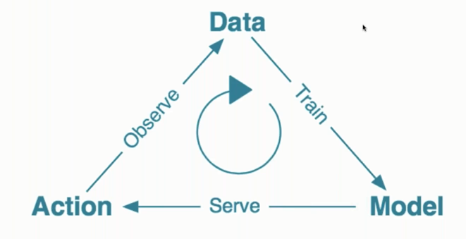
Contexto

Slide 31
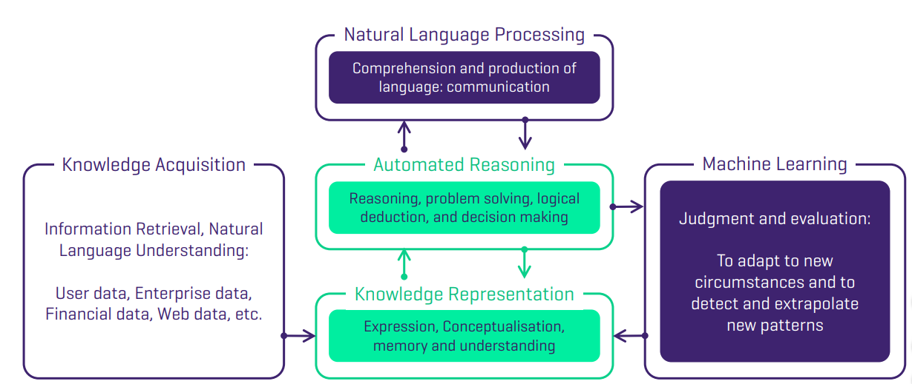
Contexto

Slide 32
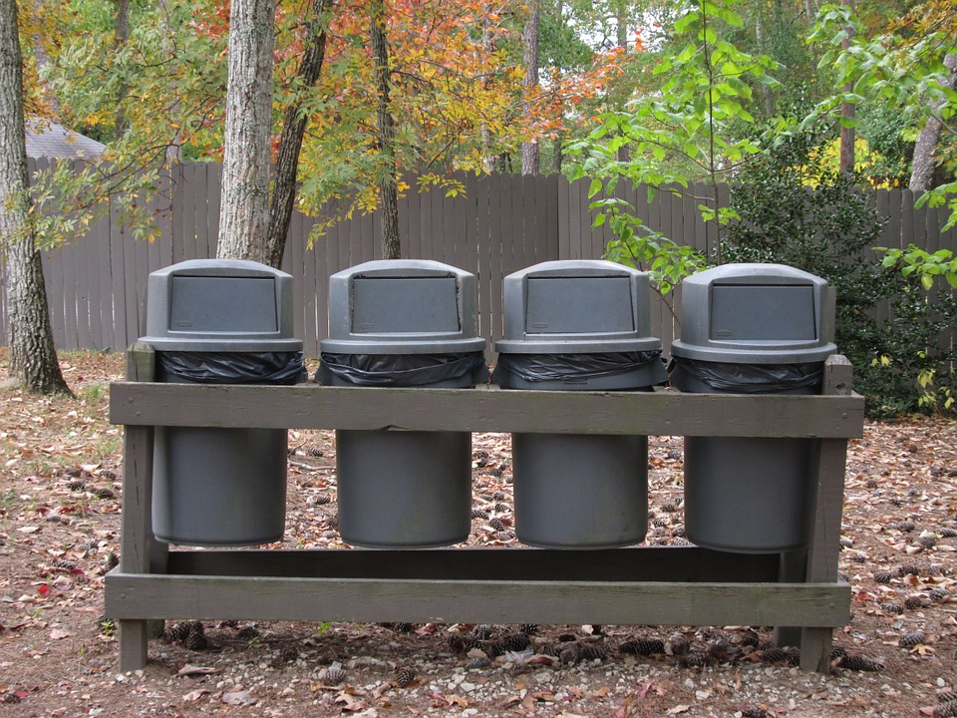
Contexto
Tecnologias existentes para os dados legados não foram projetados para IA.

Slide 33
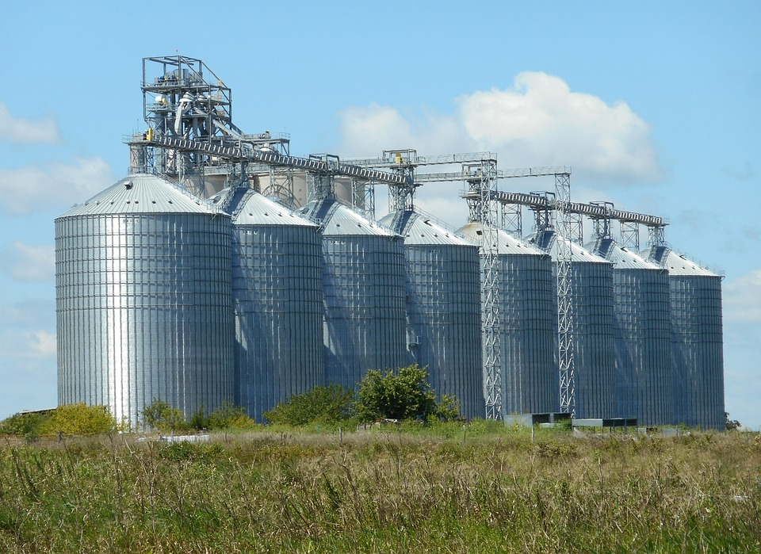
Contexto
Dezenas, centenas e milhares de fontes de dados internas e externas.
Logs
Transações
Clientes
Web
Iot
Imagens

Slide 34

Contexto
Cientistas de Dados gastam 70% do seu tempo preparando os dados e esperando por dados.

Slide 35
Contexto
Bancos de dados de inteligência artificial são tecnologia projetada para paralelizar maciçamente dados e operações de computação para treinamento e inferência de modelos de deep learning.

Slide 36

Contexto
Dados são um pré-requisito para o sucesso de IA.

Slide 37
Arquitetura da Informação

Slide 38
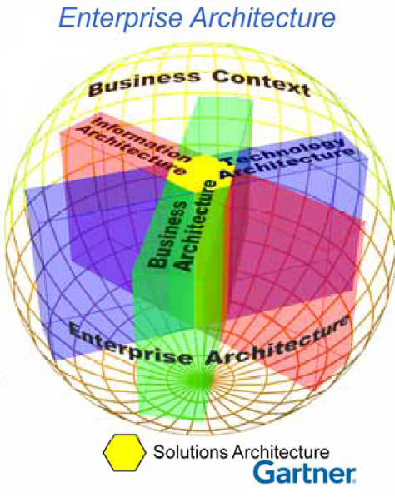
Arquitetura da Informação
Arquitetura Corporativa (Enterprise Architecture)
Arquitetura de Negócio (Business Architecture)
Arquitetura da Informação (Information Architecture)
Arquitetura Técnica (Technical Architecture)
Arquitetura da Solução (Solution Architecture)
Cada enfoque:
Profissionais com habilidades específicas
Metodologias
Técnicas
Ferramentas apropriadas

Slide 39
Arquitetura da Informação
“The art and science of organizing information to support findability, manageability and usefulness from the infrastructural level to the user interface level”.
Governança
Classificação
Segurança
Estratégia
Qualidade
Propriedade
Gerenciamento dos dados
Estruturados Master Business Intelligence
Desestruturados Reference
Gerenciamento da Informação
Acesso Inf.
User Ecperience
Descoberta
Interface
Integração
Analytics
Legado
Histórico
Organização
Estrutura
Taxonomia
Modelos
Conteúdo
Assets
Entrega
Qualidade do Serviço
Segurança
Disponibilidade
Desempenho
Escalabilidade
Usabilidade
Geração e Consumo
Métricas Extração Monitoração Contexto
Gerenciamento do Conhecimento
Analytics Business Intelligence
Data Warehouse
Conteúdo
Estruturado
Desestruturado
Notes:
Downey, L. and Banerjee, S. (2011). Building an Information Architecture Checklist: Encouraging and Enabling IA from Infrastructure to the User Interface Architecture. Journal of Information Architecture 2(2).

Slide 40

Arquitetura da Informação
Uma atividade ampla que inclui arquitetura de dados e metadados e gerenciamento do conhecimento

Slide 41

Arquitetura da Informação
Arquitetura de Dados
Metadata Management
Data Quality Management
Enterprise Data Integration
Master Data Management
Data
Security
Management
Business Intelligence & Analytics
Content Management
3rd Party Data Management
Governança de Dados
Infraestrutura tecnológica

Slide 42
Arquitetura de Dados

Slide 43
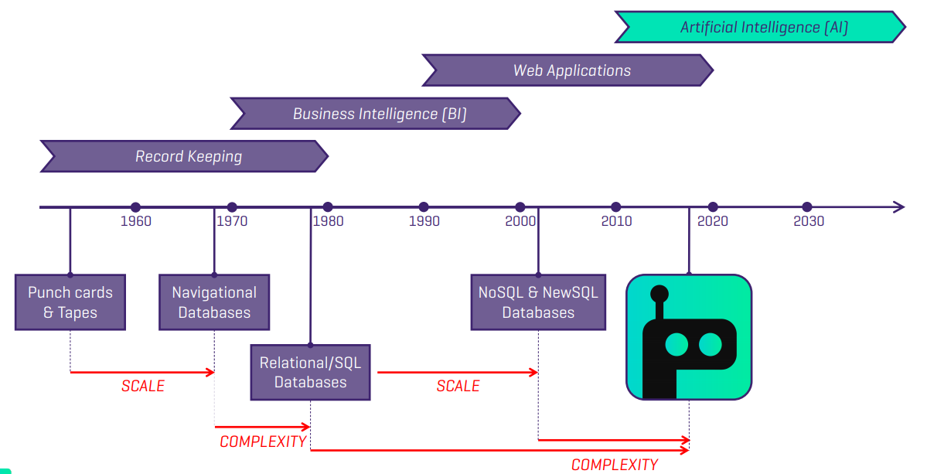
Arquitetura de Dados

Slide 44
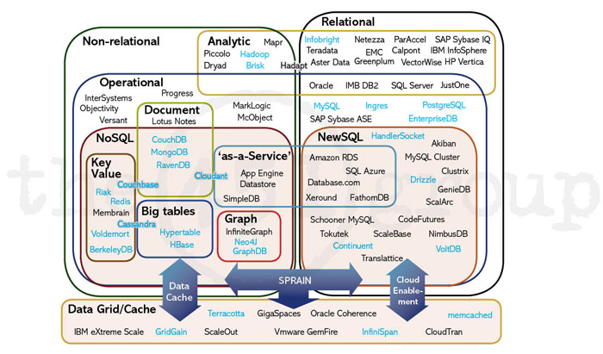
Arquitetura de Dados

Slide 45
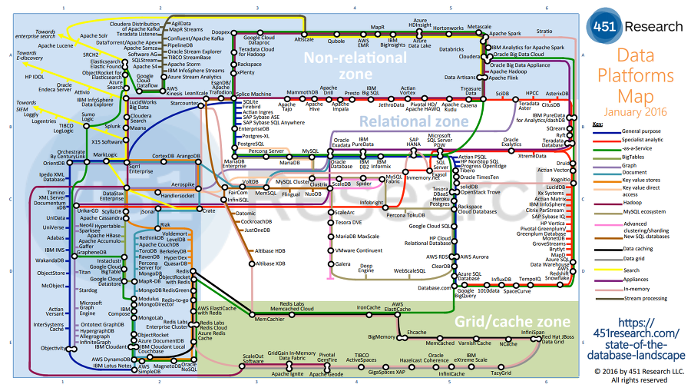
Arquitetura de Dados
Contexto

Slide 46

Arquitetura de Dados
Bancos de dados Relacionais: implementados em linhas e colunas e lógica relacional
Bancos de dados NoSQL: projetados especialmente para arquiteturas distribuídas
Bancos de dados Analíticos: implementados em linhas e colunas e lógica relacional
Bancos de dados NewSQL:
projetados para estender os benefícios do modelo relacional para arquiteturas distribuídas
Banco de Dados In memory
projetados para armazenar dados em memória para desempenho máximo

Slide 47
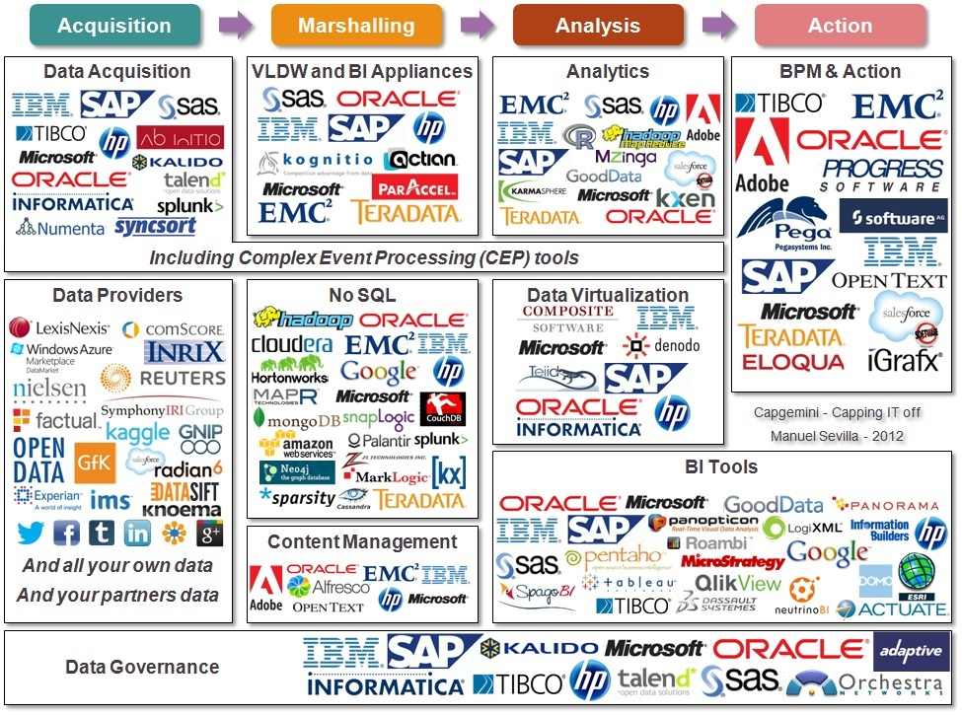
Arquitetura de Dados

Slide 48
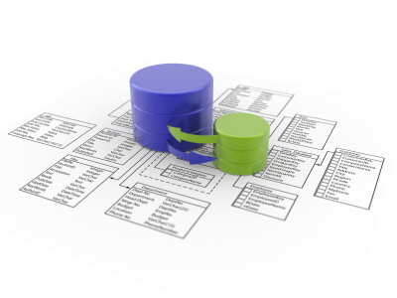
Arquitetura de Dados
Sistema Gerenciador de Banco de Dados é um grupo de programas que permite aos usuários criar e manter um banco de dados
Software de propósito geral para facilitar os processos de
Definição
Construção
Manipulação
Compartilhamento de dados entre vários usuários e aplicações
Funções básicas
Métodos de acesso
Integridade Semântica
Segurança
Concorrência – múltiplas conexões
Independência

Slide 49
Arquitetura de Dados
Usuários / desenvolvedores / dbas
Aplicações / Consultas
SGBD
Processamento de consultas
Gerenciador de memória
Pré-compilador
Compilador
Gerenciador
de transações
Gerenciador
de buffer
Execução
Armazenamento em disco
BANCO DE DADOS
Dicionário de dados
(metadados)
Logs
Arquivos de
dados
Dados
estatísticos
Índices

Slide 50
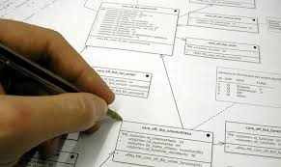
Arquitetura de Dados
Modelo de Dados
Definição dos metadados tratados pelo gerenciador de banco de dados
Estruturados : Hierárquicos, rede, relacional, oo, objeto-relacional,
Semi-estruturados : xml, json
Não estruturados: grafos, documentos, imagens, som, entre outros

Slide 51
Arquitetura de Banco de Dados

Slide 52

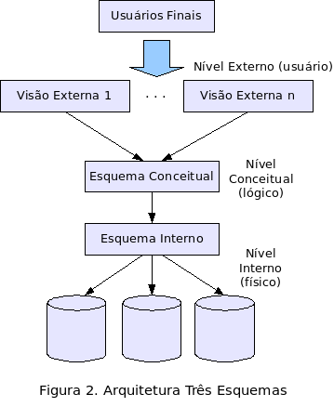
Arquitetura de Banco de Dados
Apresentação / visualização
Modelo de dados / formatos
Metadados
Arquivos / SO / storage / algoritmos gravação / recuperação

Slide 53
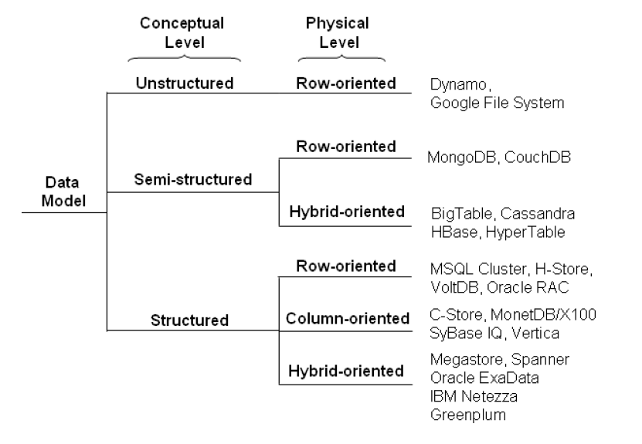
Arquitetura de Banco de Dados
Modelo de Dados
Nível conceitual
Não estruturados
Semi estruturados
Estruturados
Nível Físico
Linhas
Colunas
Híbrido

Slide 54
Processamento de consultas Linguagens de acesso
Arquitetura de Banco de Dados
garantir a especificação dos metadados tratados pelo banco de dados
permitir consultas e atualizações sobre os dados

Slide 55

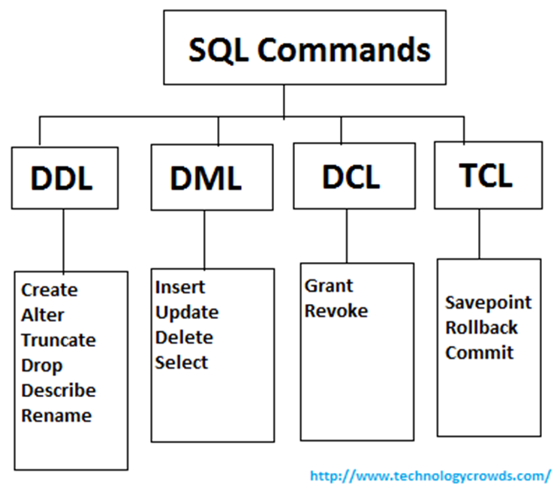
Processamento de consultas Linguagens de acesso
Arquitetura de Banco de Dados
SQL (Structured Query Language)
Linguagem Padrão para SGBD Relacional
e Objeto-relacional (SGDBR / ORDBMS)

Slide 56
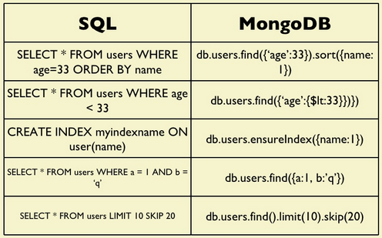
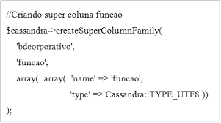
Processamento de consultas Linguagens de acesso - NoSQL
Arquitetura de Banco de Dados
Erland: Membase, Riak, CouchDB
Java : Cassandra, Hbase, Neo4J,
C++: mongoDB, Redis
Entre outras.

Slide 57

Arquitetura de Banco de Dados
Inclui os recursos de armazenamento que podem ser acessados diretamente pela unidade central de processamento (CPU), como a memória principal, memórias cache e/ou em disco.
Tradicional parte menor em memória e restante em disco
In memory – totalmente em memória ou parcialmente em memória
Processamento e armazenamento
Índices
Dados
Metadados
Processamento dos dados

Slide 58
Arquitetura de Banco de Dados
Raramente todos os dados organizacionais são armazenado em um único banco de dados numa única localização
Diferentes sistemas de informação em uma organização são desenvolvidos em diferentes momentos

Slide 59
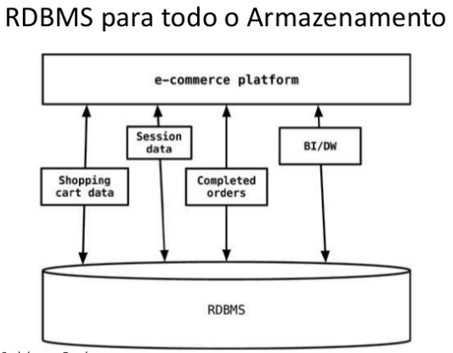
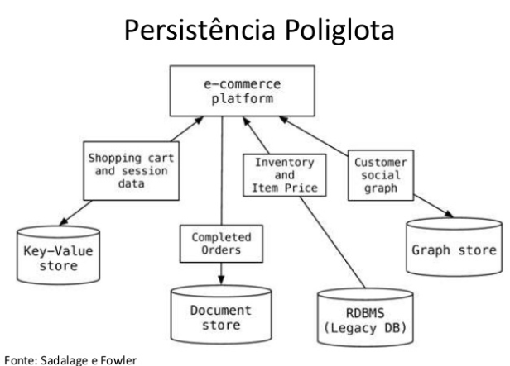
Arquitetura de Banco de Dados

Slide 60

Arquitetura de Banco de Dados
Pedidos, Faturas, Pagamentos, precificação, contatos, ...
Clientes
ERP
Atendimentos, perfil, scores, cesta de produtos ...
CRM
Rede de amigos, fotos, vídeos, opiniões, ...
Mídias Sociais

Slide 61

Arquitetura de Banco de Dados
Neo4J
Exemplo:
Chave/valor: Redis
Documento: MongoDb
Grafo: Neo4J
Coluna: Cassandra
Conectar os dados
Redis
escritas
Dados em Cache
Cassandra
replicação
MongoDb
>velocidade escrita e escalabilidade
>velocidade leitura
http://nomadev.com.br/nosql-arquitetura-h%C3%ADbrida-para-uma-rede-social/

Slide 62
Banco de Dados Relacional

Slide 63
Fundamentos da Teoria Relacional
Como vimos, o modelo relacional foi introduzido por Codd em 1971 tendo desde logo desempenhado um papel decisivo nas teorias de desenho de bases de dados.
Duas foram as razões para esse sucesso:
Ordem prática, pois resulta das relações que representam estruturas de dados muito fáceis de apreender.
Ordem conceitual, que deriva do fato da teoria permitir o estabelecimento de critérios objetivos de desenho da base de dados.

Slide 64
Conceituando Relações
Em nosso dia-a-dia a noção de relação está associada à enumeração de fatos ou de objetos que por sua vez costumam ser descritos através de suas propriedades mais relevantes. Por exemplo, a listagem de produtos de uma empresa ou sua relação de bens patrimoniais, são típicas relações.
Assim, a forma como qualquer uma destas relações em geral se apresenta será a de uma listagem, normalmente com um título, e várias linhas organizadas segundo uma estrutura de colunas.

Slide 65
Conceituando Relações
Não prever isso pode gerar problemas imensos para o profissional de dados.
Assim é bem possível que a tal listagem, ou relação, apresente inúmeras linhas apenas com valores para algumas das colunas.
São atributos (cada uma das colunas, também chamados erroneamente de campos, que tem suas origens em outros modelos de armazenamento de dados, não das estruturas de dados relacionais) de uma relação todos os dados que a integram.
São tuplas (cada uma das linhas) da relação o conjunto dos valores dos atributos referentes a cada ocorrência.

Slide 66
Aspectos formais das relações
Ao número de atributos de uma relação dá-se o nome de grau da relação, e ao número de tuplas o de dimensão da relação.
A enumeração dos atributos duma relação constitui o esquema da relação, e a enumeração das tuplas, ou seja, os valores concretos dos atributos, o estado da relação.

Slide 67
O que é válido?
Aspectos formais das relações
Chama-se domínio o conjunto dos possíveis valores dos atributos. No exemplo anterior, para cada atributo, podemos identificar domínios com naturezas bastante diferentes. Assim para o número (“número da camisa“) o domínio será o conjunto dos números inteiros, únicos. Notar que antigamente seriam também sequencialmente atribuídos, conforme a posição do atleta (conhecido como WM) em campo e ainda variando de 1 até 11, pela posição ocupada no campo.

Slide 68
Conceito preliminar de Base de Dados
Aspectos formais das relações
Uma Base de Dados (relacional) é um conjunto de relações. As vantagens apresentadas pelo modelo relacional são a existência de critérios bem definidos para desenho da Base de Dados, e a facilidade de conversão para uma implementação física suportada por um Sistema de Gerenciador de Bases de Dados Relacional (SGBDR).

Slide 69
Conceito preliminar de Base de Dados
No contexto de uma Base de Dados Relacional, a cada relação corresponde uma Tabela da Base de Dados, a cada atributo da relação uma coluna da tabela, e a cada tupla da relação (conjunto dos valores dos atributos referentes a cada ocorrência) uma linha da tabela.

Slide 70
Banco de Dados Relacionais
Colunas
Mat. | Nome | Sexo | Data Nasc. | Cod_Emissora
1 | Zé Mané | M | 01/02/1986 | 20
2 | Loirinha Bonita | F | 13/08/1995 | 30
3 | Xico Langue | M | 16/03/1954 | 20
4 | Gavião Boêmio | M | 03/03/1900 | 10
... | ... | ... | ... | ...
150 | Juca K Melo | F | 26/11/1910 | 40
Linhas
Tabela: Jornalistas

Slide 71

Banco de Dados Relacionais
Chave Primária: Coluna ou colunas cujos valores diferenciam uma linha das demais para todos os possíveis valores de uma tabela. É o identificador exclusivo de cada registro, dentro de uma tabela.
O valor da chave primária não pode ser vazio.
Chave Candidata: coluna ou colunas de uma tabela, cujos valores
diferenciam uma linha das demais para todos os possíveis valores de
uma tabela. Porém, por questões funcionais não foram escolhidas
para chave primária.
identificação única (PKs)

Slide 72
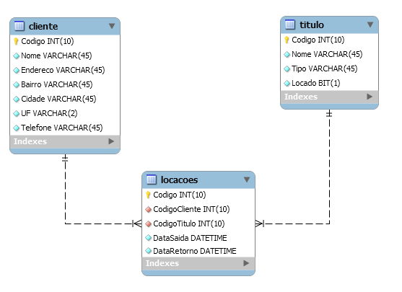
Banco de Dados Relacionais
Relacionamento entre Chave Primária e
Chaves Estrangeiras (FKs)

Slide 73
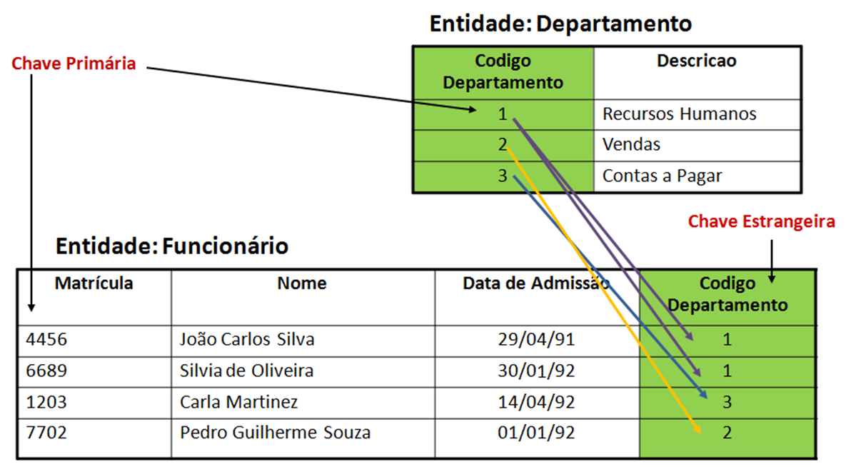
Banco de Dados Relacionais

Slide 74
Banco de Dados Relacionais
Cardinalidade - Notação Pé-de-galinha
Cada Pedido tem apenas um único Cliente
Cliente
Pedido
Cada Item de Pedido pertence a um único Pedido
Item
Peça
Cada Item de Pedido tem apenas uma única Peça
Notes:
74

Slide 75
Banco de Dados Relacionais
Cardinalidade - Notação Pé-de-galinha
Um Cliente pode estar mais de um Pedido, um ou nenhum Pedido
Cliente
Pedido
Um pedido pode ter um ou vários itens.
Item
Peça
Uma Peça pode estar em vários Itens de Pedidos distintos, em um ou mesmo em nenhum
Notes:
75

Slide 76
Banco de Dados Relacionais
Técnica: Normalização (nos Complementos)
Tabelas e Visões (conceito importante para pensarmos futuramente nas projeções nos colunares e em aspectos analíticos, nos relacionais).

Slide 77
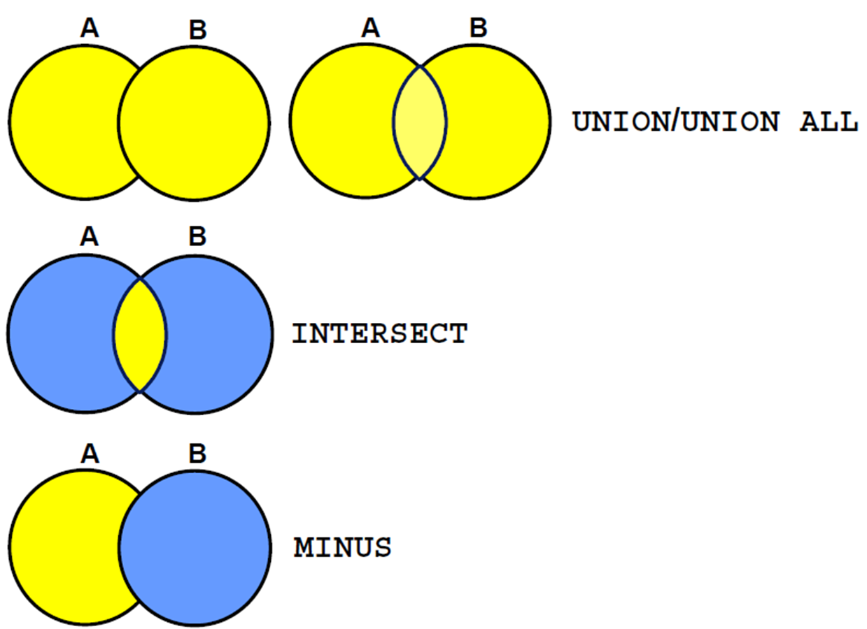
Banco de Dados Relacionais
Operadores originários da teoria de conjuntos:
União (union) : ∪
Intersecção (intersect): ∩
Diferença (minus): -

Slide 78
Banco de Dados Relacionais
Operadores específicos da álgebra relacional:
Seleção (select): σ
Projeção (project): π
Junção (join): |Χ|

Slide 79
Banco de Dados Relacionais
Operam conjuntos de linhas visando fornecer um resultado para o grupo.
Funções de Grupo (group by)
COUNT- Retorna número de linhas afetadas pelo comando.
SUM- Retorna a somatório do valor das colunas especificadas.
AVG- Retorna a média aritmética dos valores das colunas.
MIN- Retorna o menor valor da coluna de um grupo de linhas.
MAX- Retorna o maior valor da coluna de um grupo de linhas.
STDDEV- Retorna o desvio padrão da coluna.
VARIANCE- Retorna a variância da coluna.

Slide 80
Exercício 1
Ler modelo relacional CARLOCA
Formular algumas perguntas para o modelo
Construir as consultas
Executar scripts na Base de Dados

Slide 81
Projeto Carloca – Professores Salvio e Marcio
A aplicação Carloca têm por finalidade disponibilizar a locação de veículos via Web a ser feita pelos clientes nos diversos pontos do País.
Os veículos pertencem a diversos proprietários que utilizam do serviço como investimento pessoal.
Após a locação confirmada feita pelo Cliente, a área administrativa da empresa realiza o processo de fluxo de controle do veículo e financeiro envolvido na transação.
O modelo de dados relacional desenvolvido será utilizado para atender consultas necessárias.

Slide 82
Tabelas CARLOCA (Prefixo LOC)
Proprietário: É o investidor que disponibilza seu veículo para ser “locado”
Veículo: É o automóvel que está sendo disponibilizado para locação
Cliente: É a pessoa física ou jurídica que realizou e terá a posse do veículo por um período determinado de tempo
Locação: É o evento períodico de alocar um veículo a um cliente.
Item de Locação: Uma locação pode conter vários veículos, de acordo com a necessidade do cliente
Funcionário: O funcionário que atendeu o cliente e concretizou a locação
Grupo Veículo: Identifica e agrupa o veículo dentro de grupos.

Slide 83
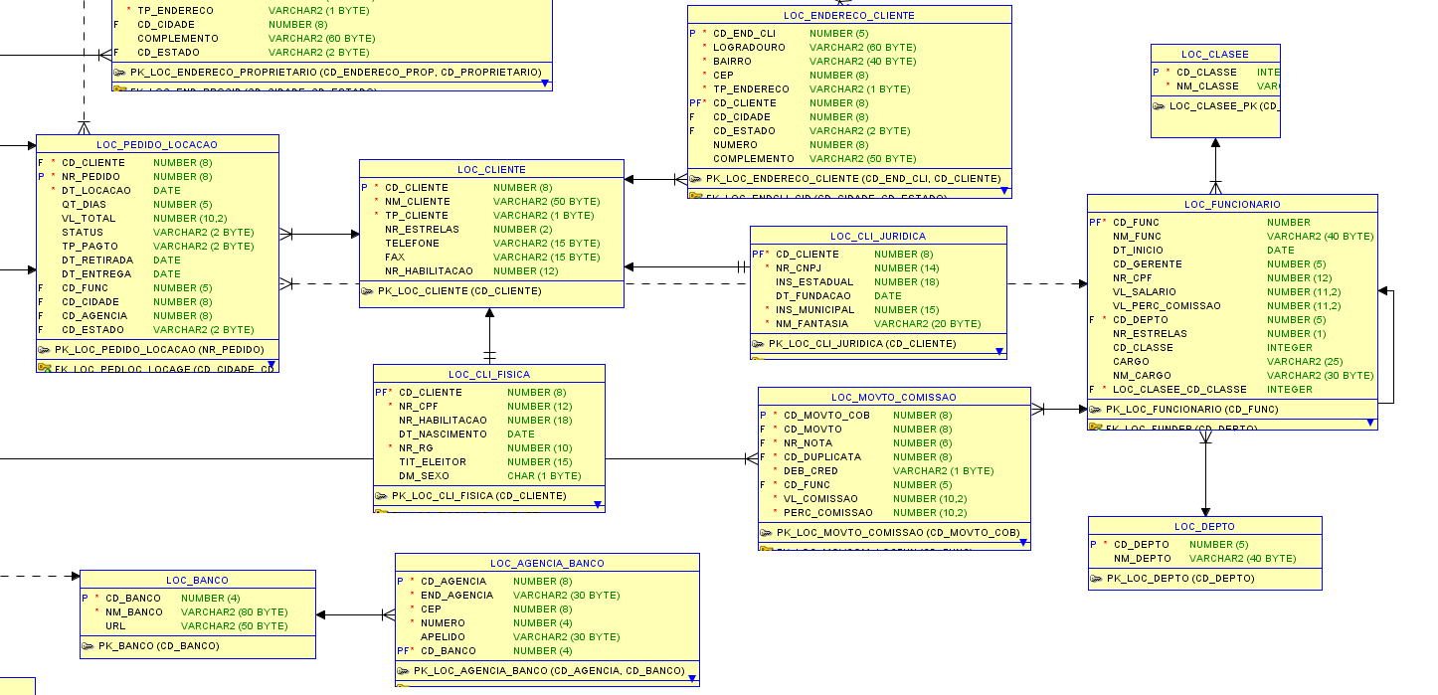

Slide 84
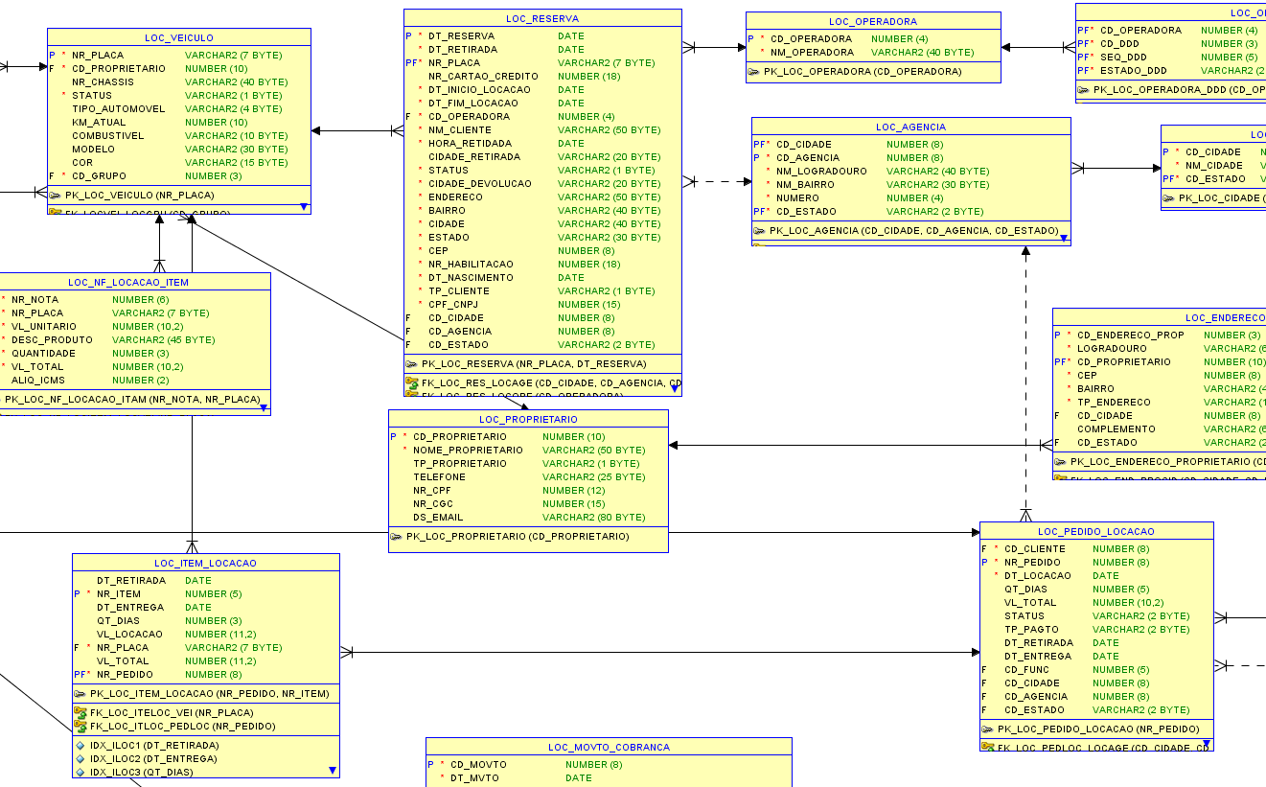

Slide 85
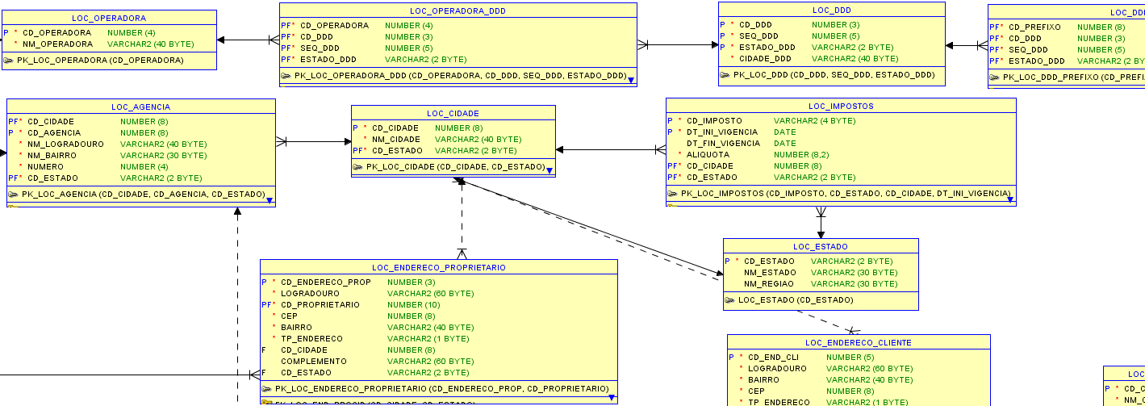

Slide 86
Conexão Base de Dados
Acessar Oracle sqldeveloper
Conectar a base de dados
Usuário: rmXXXXX (Substituir XXXXX pelos números do rm)
Senha: ddmmaa (substituir ddmmaa pela data de nascimento com 6 dígitos)
Host: oracle.fiap.com.br
Porta: 1521
SID: ORCL

Slide 87
Conexão Base de Dados

Slide 88
Scripts (Sequencial)
Passo 1 => Cria_Carloca.sql
Tabelas, colunas e índices da aplicação conforme modelo relacional
Passo 2 => Carrega_Carloca.sql
Carrega linhas nas tabelas.
Passo 3 => executar consultas
Passo 4 => Apaga_Carloca.sql
Elimina fisicamente todos os objetos da aplicação.
Somente deve ser executado quando for necessário recriar o projeto

Slide 89
Copyright © 2018 Prof. Jorge Surian, Regina Cantele e Marcelo Manzano
Todos direitos reservados. Reprodução ou divulgação total ou parcial deste documento é expressamente proíbido sem o consentimento formal, por escrito, do Professor (autor).

